Slide 1
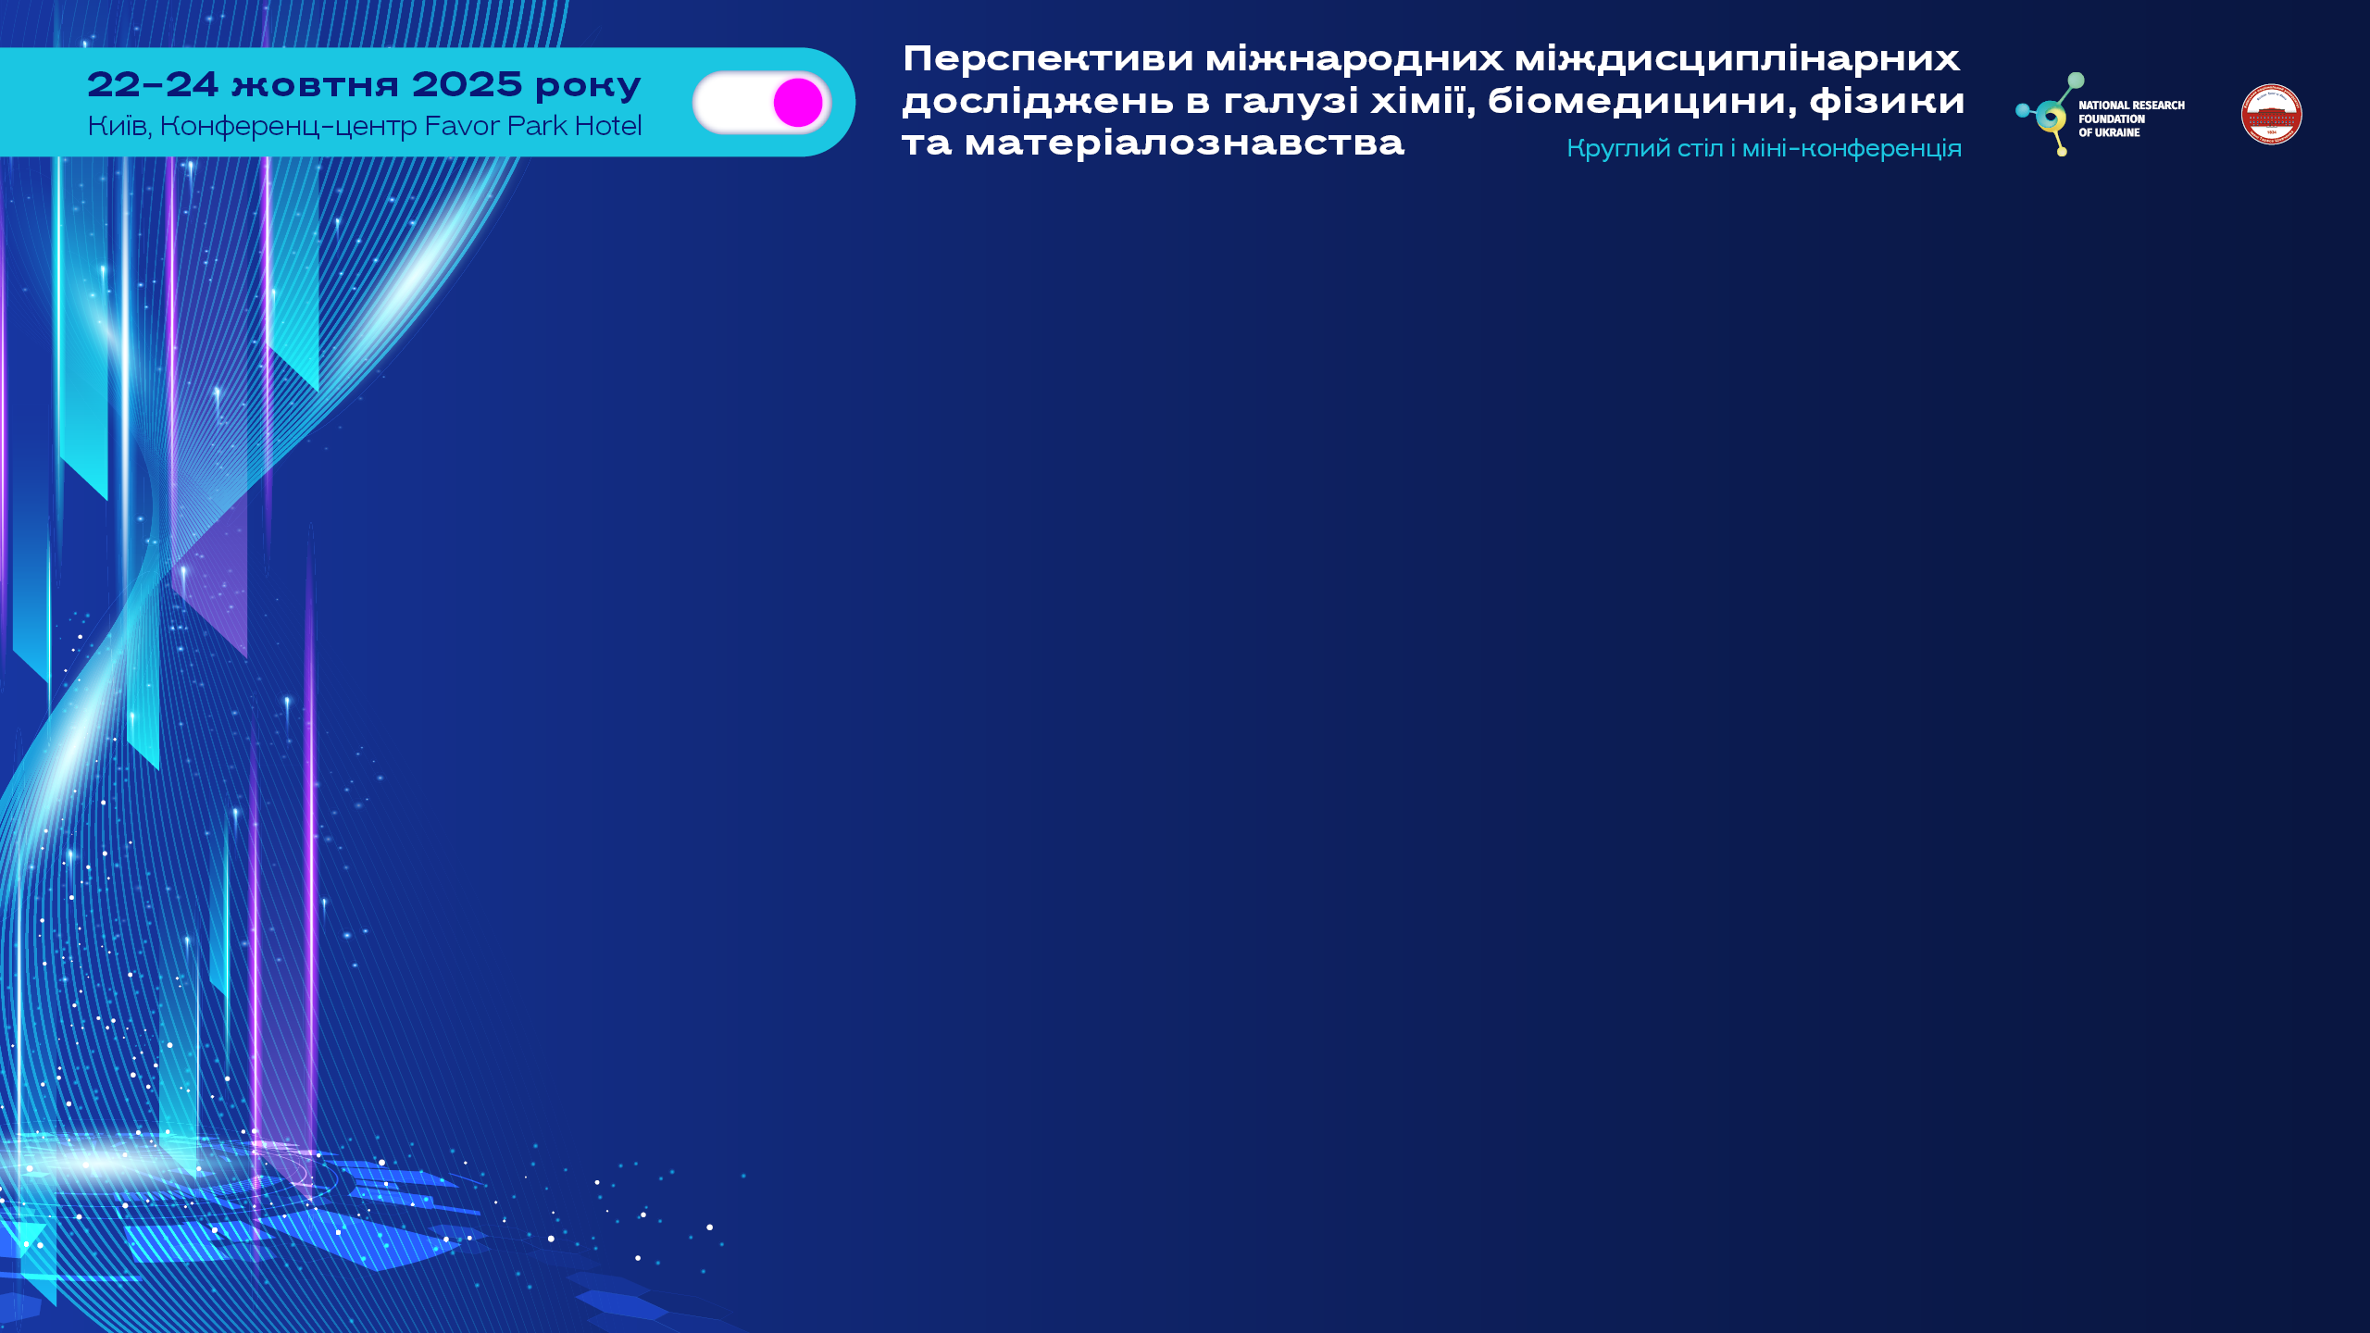
Застосування високопродуктивних обчислень і машинного навчання для характеризації властивостей наноструктур, композитних матеріалів та енергеперетворюючих структур
Василь Курилюк, Олег Оліх

Slide 2

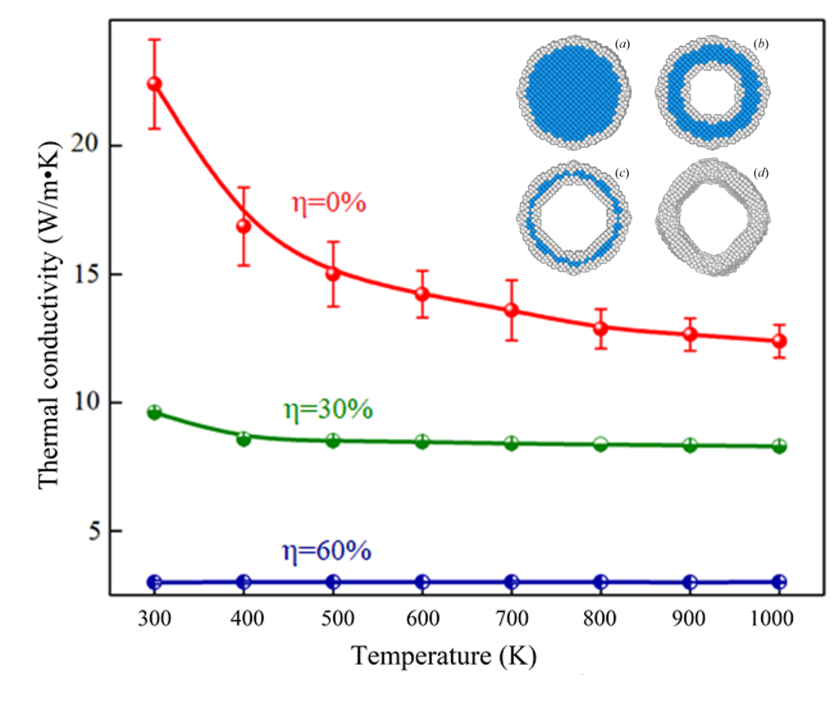
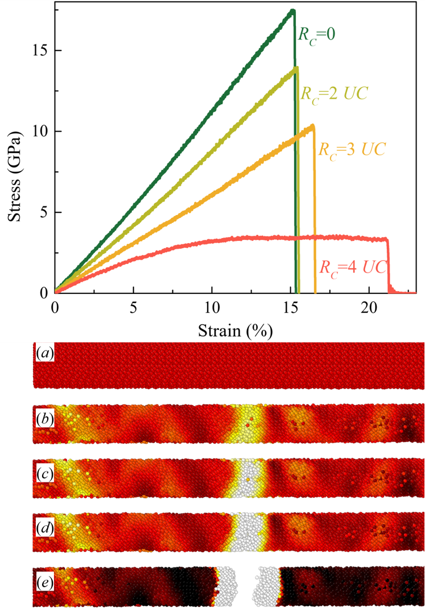
Застосування високопродуктивних обчислень і машинного навчання для характеризації властивостей наноструктур, композитних матеріалів та енергеперетворюючих структур
Василь Курилюк, Олег Оліх
Дослідження фізичних властивостей наноструктур і композитних матеріалів є ключовим напрямом сучасної матеріалознавчої науки, адже саме на нанорівні проявляються нові закономірності теплового транспорту та механічного відгуку. Вивчення теплопровідності й механічної міцності таких матеріалів має важливе значення для ефективного теплового менеджменту в елементах мікро- та наноелектроніки, підвищення термоелектричної добротності матеріалів, а також створення теплоакумулюючих систем на основі фазозмінних речовин. Високопродуктивні обчислення у поєднанні з методами комп’ютерного моделювання, зокрема молекулярної динаміки (МД), дозволяють досліджувати атомарні механізми переносу тепла та структурні зміни в матеріалах. Додаткове застосування методів машинного навчання (ML) відкриває можливості для прискореної обробки великих масивів даних і прогнозування властивостей матеріалів з високою точністю.
У роботі представлено результати МД-моделювання теплового транспорту та термомеханічних властивостей для нанониток різної морфології (суцільних і порожнистих), а також композитів на основі фазозмінних матеріалів [1]. Встановлено, що теплопровідність порожнистих нанониток зменшується зі збільшенням розміру порожнини. Цей ефект пов’язаний із локальною аморфізацією структури, що призводить до інтенсивнішого розсіювання фононів. Для композитів типу октадекан–графен показано, що додавання графенових наповнювачів сприяє суттєвому підвищенню теплопровідності, причому максимальний приріст спостерігається при концентраціях графену до 5%. Крім того, вивчено термомеханічні властивості нанониток різної морфології. Встановлено, що в порожнистих нанонитках відбувається перехід від крихкого до в’язкого руйнування. Отримані результати свідчать про перспективність використання комп’ютерного моделювання для оптимізації теплових характеристик наноструктур і композитів, що може стати основою для створення ефективних енергоперетворюючих та теплоакумулюючих матеріалів нового покоління.
[1]. V. Kuryliuk et al. Atomistic study of mechanical properties of SiGe hollow-core nanowires. 2025, Mater. Res. Express, 12, 085006.

Slide 3
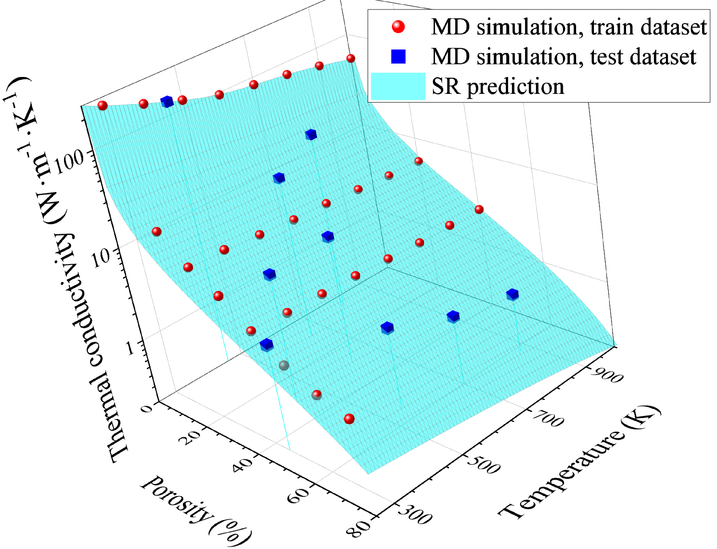
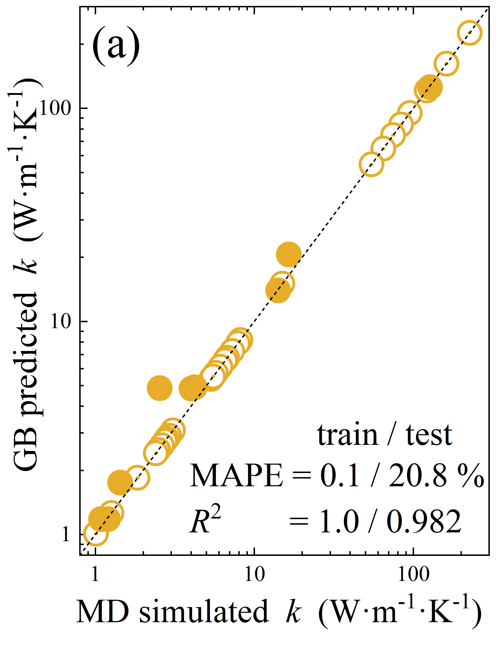
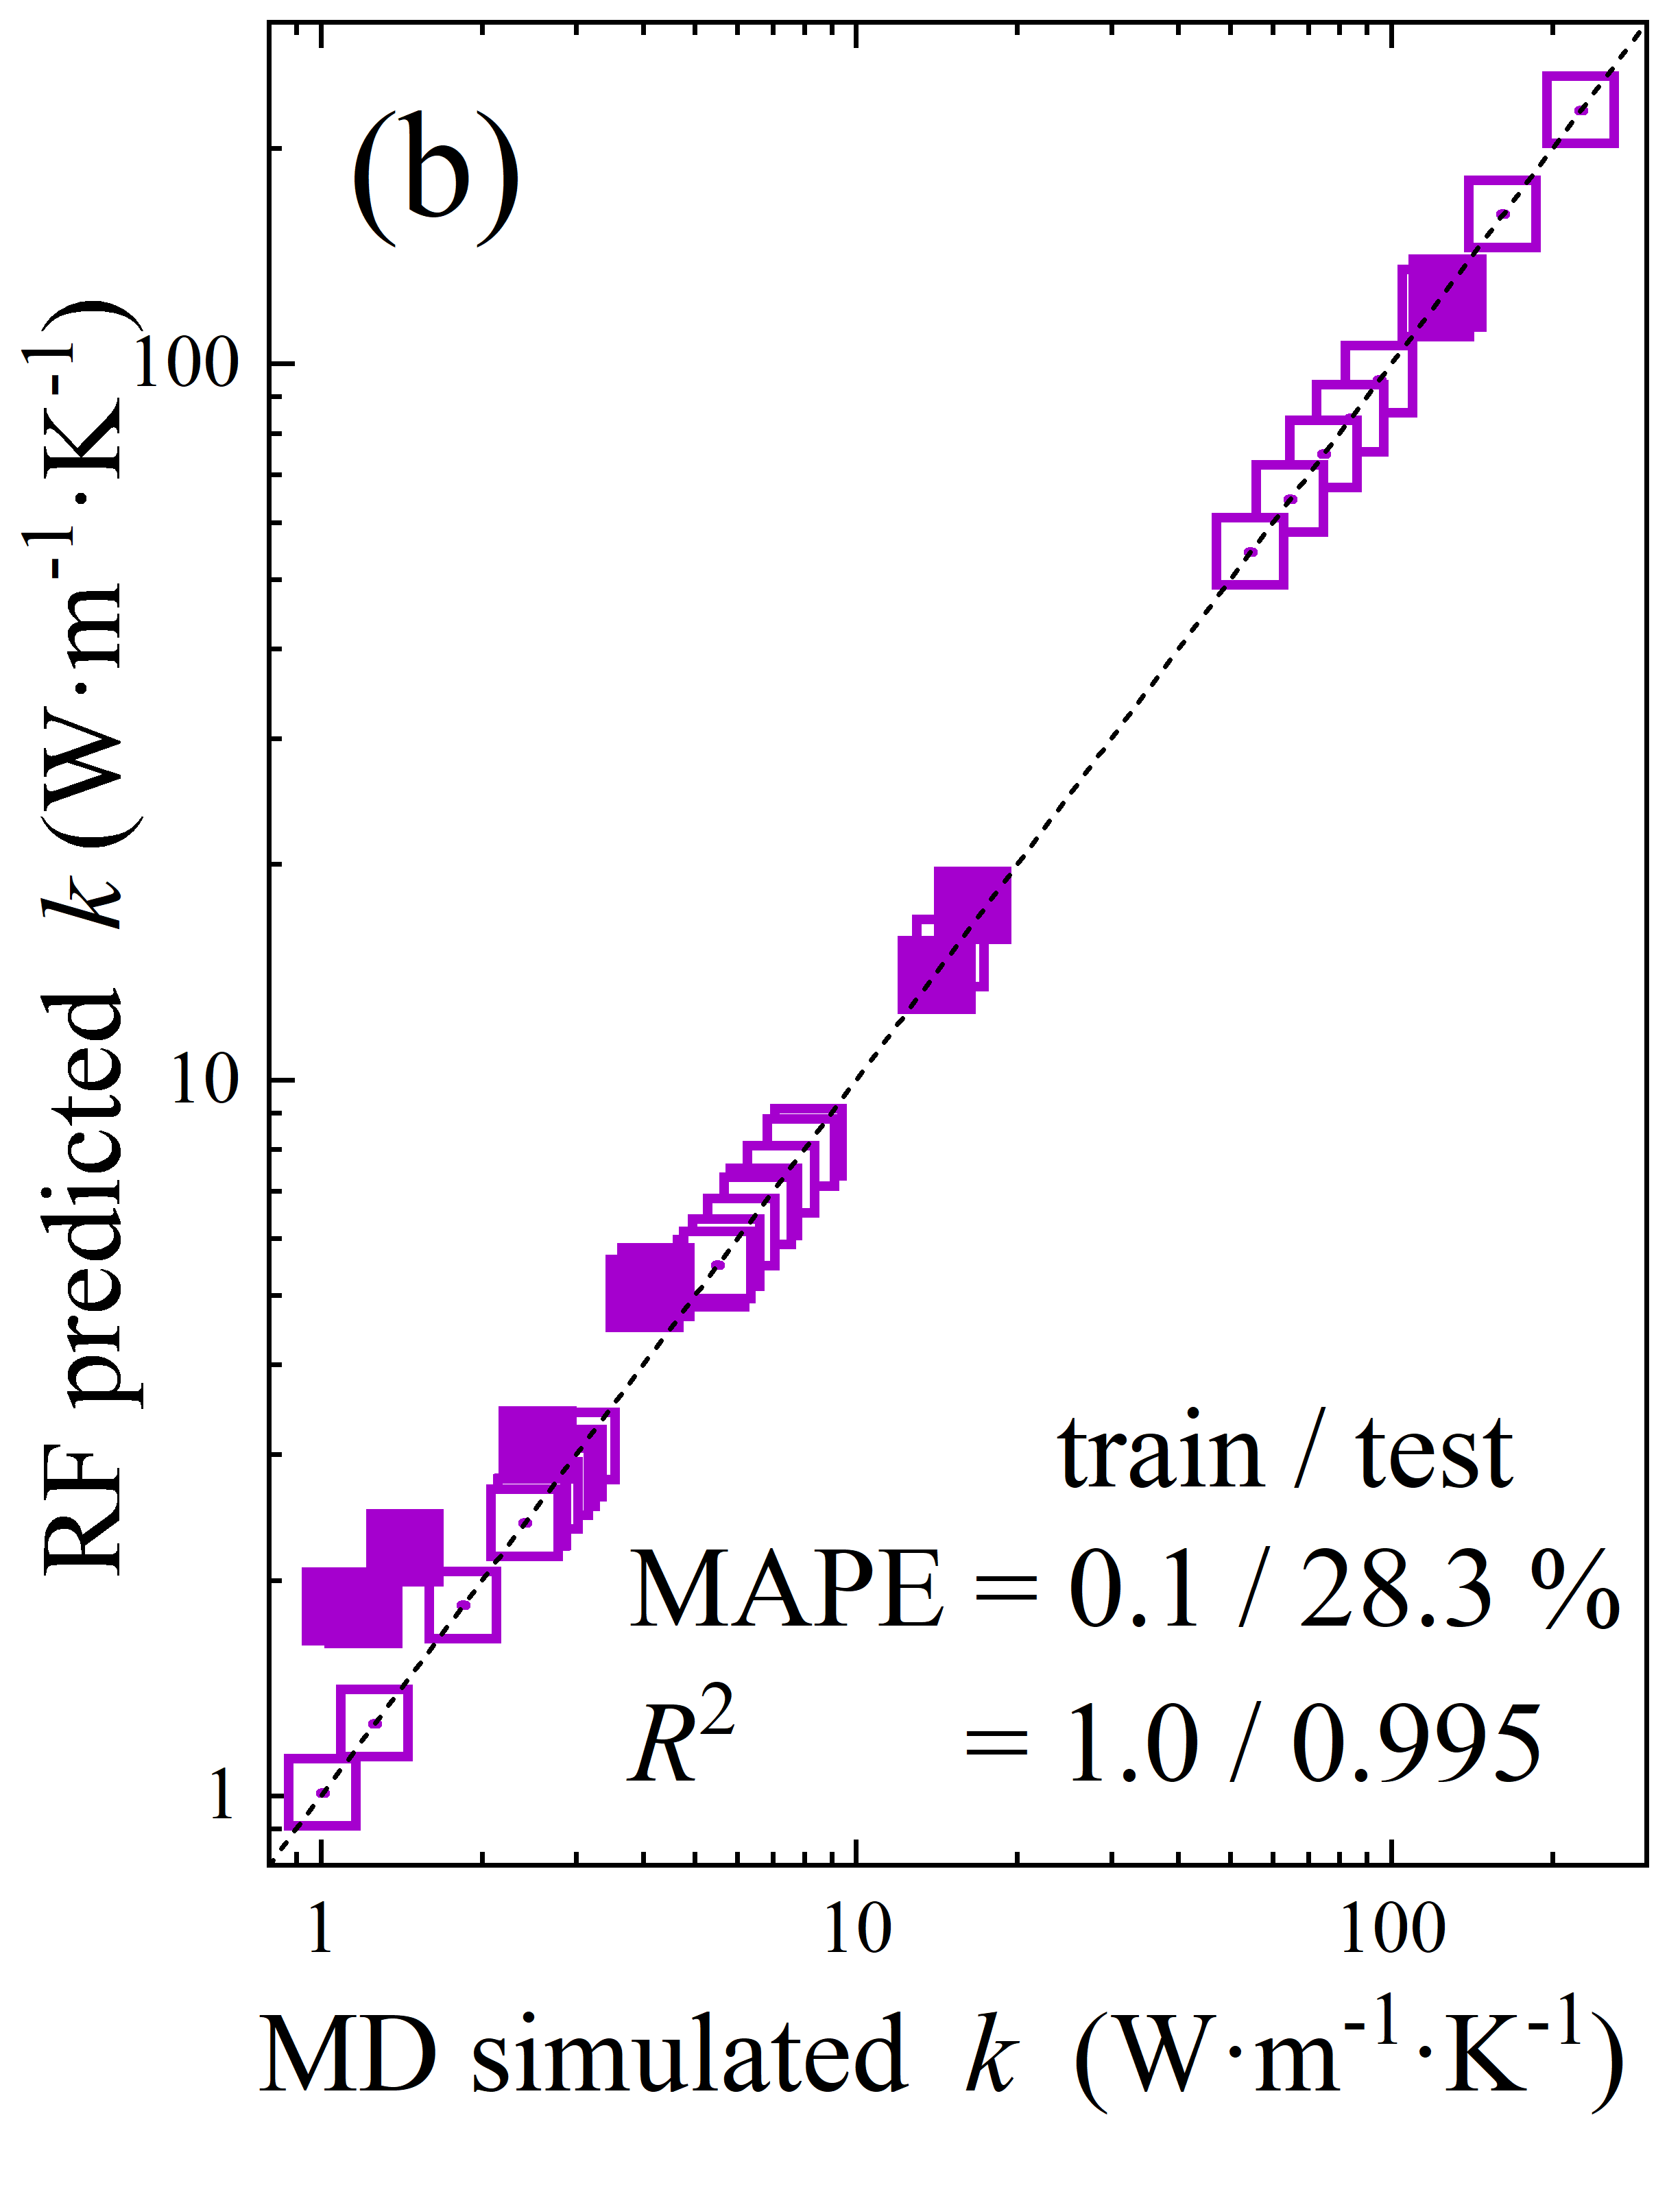
В роботі також представлені результати застосування різноманітних ML алгоритмів до даних, отриманих в результаті розрахунків. Зокрема використання алгоритму Symbolic Regression дозволило отримати аналітичний вираз, що описує залежність теплопровідності пористого кремнію від температури та ступеню поруватості [2]. Формула показала середню абсолютну похибку менше ніж 3% на навчальній вибірці та близько 10% на тестових даних, що свідчить про її високу узагальнюючу здатність. Показано, що отримане рівняння узгоджується з фізичними очікуваннями: теплопровідність зменшується із збільшенням температури та пористості за степеневими законами, причому показники залежностей близькі до експериментальних даних. За допомогою Symbolic Regression також отримано вирази для оцінки рухливості носіїв заряду в кремнії [3], відхилення передбачень яких від теорії Klaasen не перевищує 0.8%.
Також були використані класичні регресійні ML моделі — Random Forest, Gradient Boosting і Support Vector Regression — для реконструкції часової еволюції автокореляційних функцій теплового потоку та подальшого прогнозування теплопровідності [2]. Перші два алгоритми показали високу точність відтворення релаксаційних кривих, тоді як метод опорних векторів виявився менш ефективним і схильним до значних похибок. Найкращі результати отримано для Gradient Boosting, який забезпечив середню абсолютну відносну похибку близько 20% на тестових даних.
Таким чином, поєднання методів молекулярної динаміки та машинного забезпечує точне й ефективне прогнозування теплового транспорту в пористих наноструктурах. Такий підхід дозволяє зменшити обсяг обчислень і водночас забезпечує фізично інтерпретовані результати. Запропонований спосіб сприяє прискоренню розробки матеріалів для систем теплового менеджементу та енергетичних застосувань.
[2]. V. Kuryliuk, O.Olikh et al. Estimation of the thermal conductivity of porous silicon using molecular dynamics and machine learning methods. V International Conference Condensed Matter and Low Temperature Physics CM&LTP 2025, Book of Abstracts, Kharkiv, Ukraine, 2025, P. 238.
[3] O.Oліх et al. Застосування алгоритмів машинного навчання до обчислення рухливості носіїв заряду у кремнії. X Українська наукова конференція з фізики напівпровідників УНКФН-10, Ужгород, Україна, 2025, Тези доповідей, С. 395-396

